Slide 1

集成学习
(Ensemble Learning)
梁毅雄
yxliang@csu.edu.cn
Machine Learning
Some materials from Hang Li, Hsuan-Tien Lin and others

Slide 2
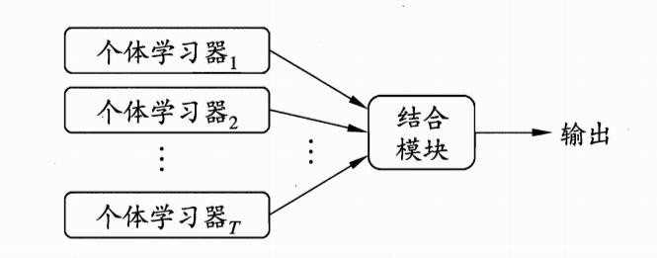
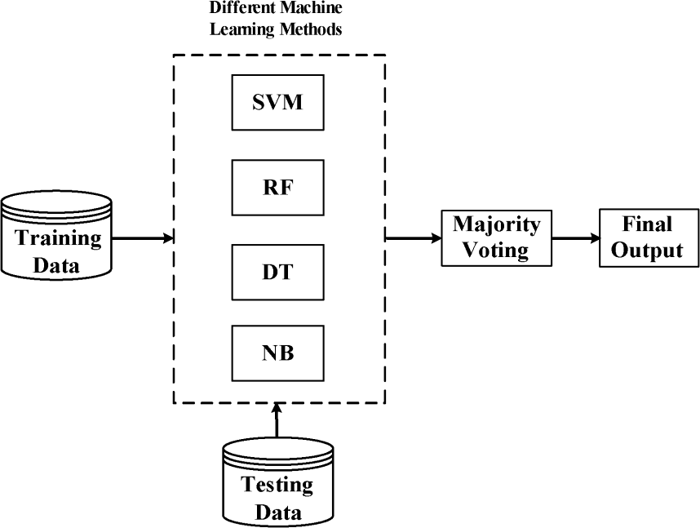
集成学习(Ensemble Learning)
集成学习：
  构建多个学习器一起结合来 完成具体的学习任务
  也称为Multi-Classifier System, Committee-Based Learning
  学习器可以是同类型的，也
可以是不同类型
  通过将多个学习器进行结合， 常可获得比单一学习器显著 优越的泛化性能，对“弱学 习器” 尤为明显（三个臭
皮匠，顶个诸葛亮）

Slide 3
http://www.scholarpedia.org/article/Ensemble_learning

Slide 4
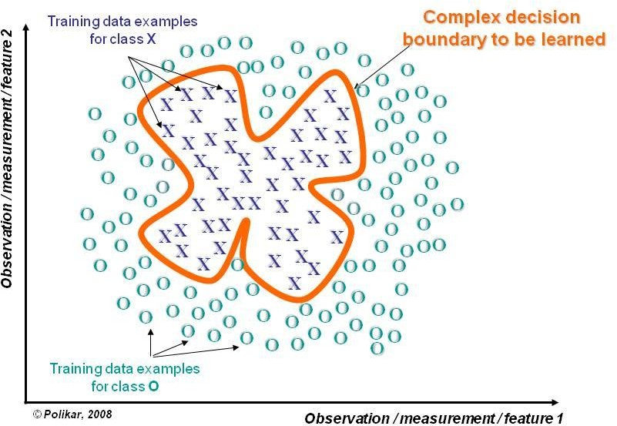
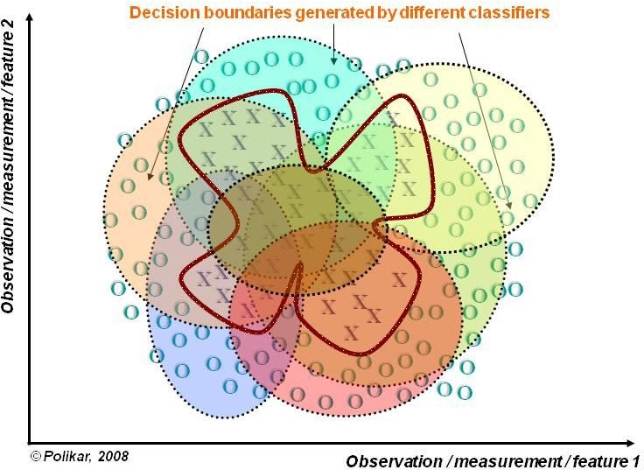
集成学习(Ensemble Learning)
http://www.scholarpedia.org/article/Ensemble_learning

Slide 5
集成学习(Ensemble Learning)
集成学习
  理论分析指出：假设各 分类器的错误率相互独 立，则随着集成中个体 分类器数目T的增大，集 成的错误率将指数级下 降
  现实中个体学习器是为 解决同一个问题训练出 来的，不可能相互独立
  如何产生并结合“好而 不同”的个体学习器是 集成学习研究的核心
集成学习分类
  个体学习器间存在强依 赖关系，必须串行生成 的序列化方法。代表： Boosting (AdaBoost, Gradient Boosting Machine)
  个体学习器间不存在强 依赖关系，可同时生成 的并行化方法。代表： Bagging和随机森林
（Random Forest）

Slide 6
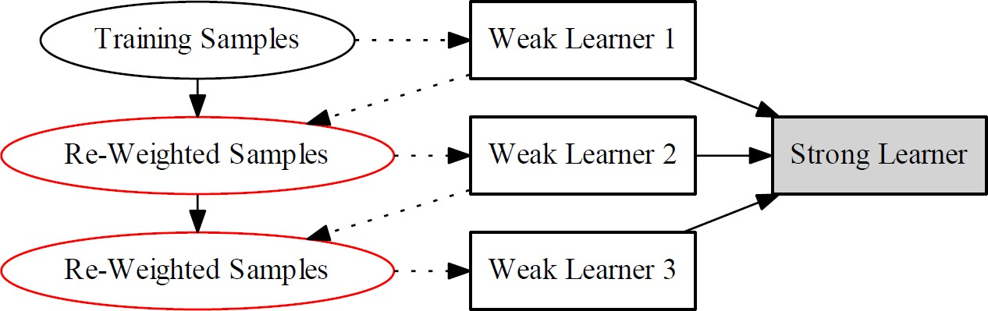
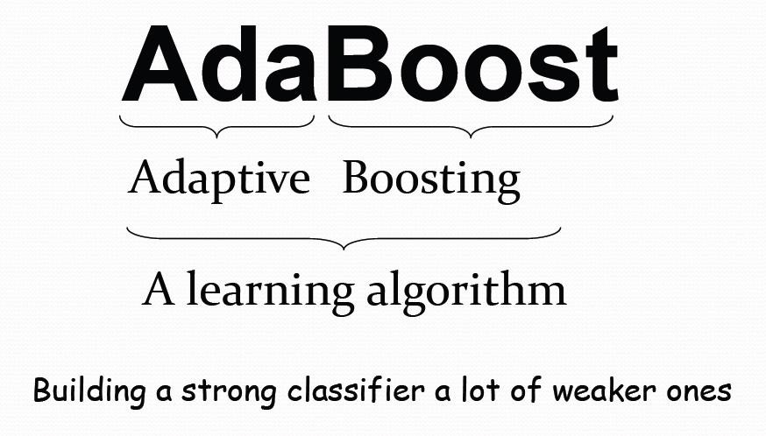
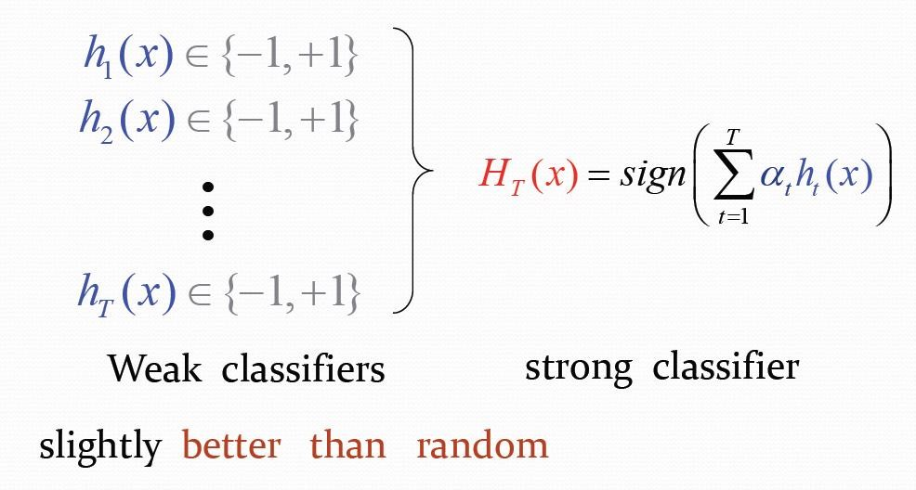
AdaBoost

Slide 7





AdaBoost
AdaBoost的主要思想：
  先训练出一个基学习器；
  根据该学习器的表现对训练样本分布进行调整，使得 现有基学习器做错的样本在后续学习器的训练中受到 更多关注；
  基于调整后的样本分布来训练下一个基学习器；
  如此重复进行直至基学习器数目达到事先指定的值T ；
  最终将这T个基学习器进行加权结合

Slide 8
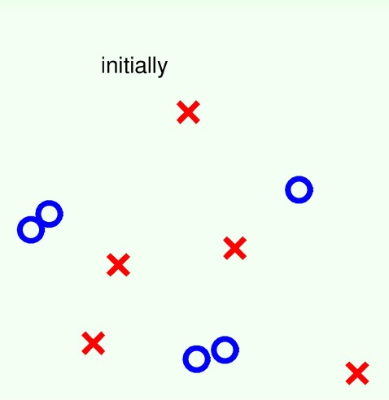
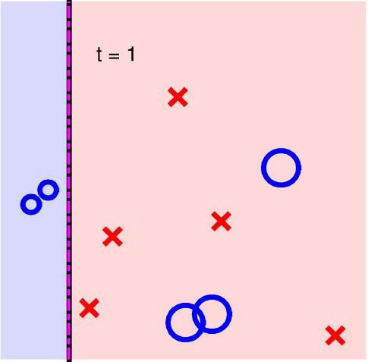
AdaBoost Example

Slide 9
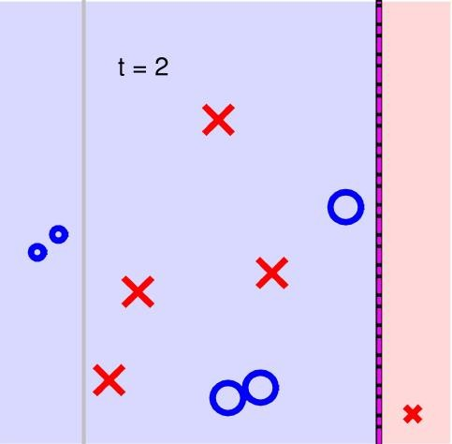
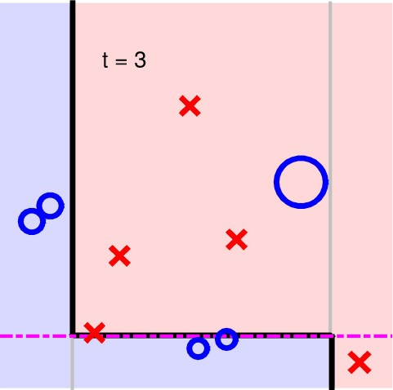
AdaBoost Example

Slide 10
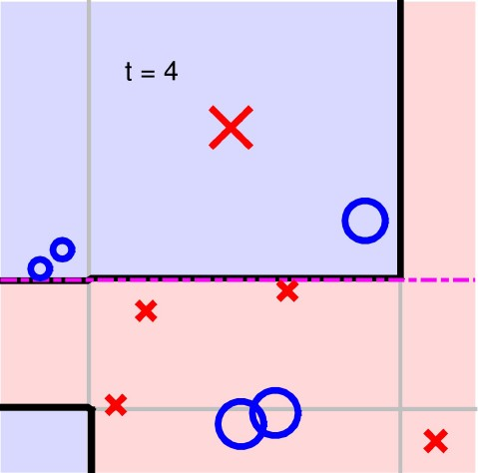
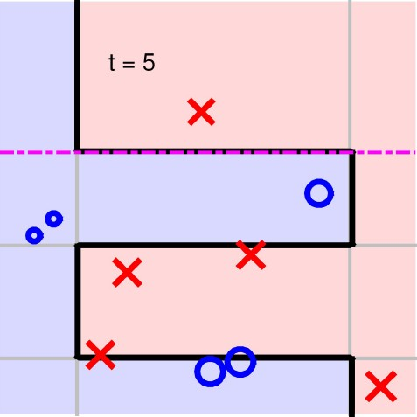
AdaBoost Example

Slide 11
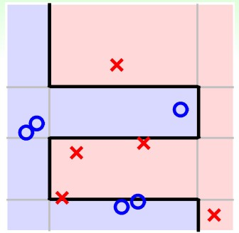




AdaBoost Example
基分类器：h_{t} (like vertical/horizontal lines)
强分类器：H (like black curve)
每次在学习h_{t}的时候，更关注 分类器h_{t-1}错分的样本
从偏差-方差分解的角度看， AdaBoost主要关注降低错误率（即降 低偏差），因此AdaBoost能基于分类 性能相当弱的学习器构建出分类性能 很强的分类器。

Slide 12
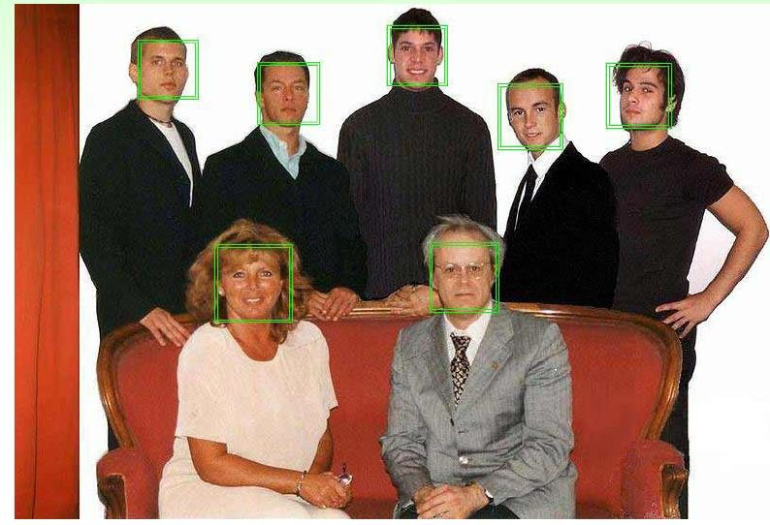
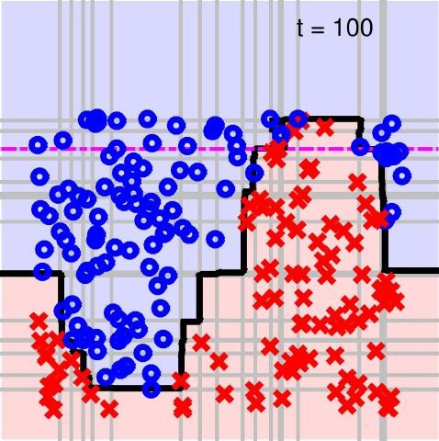
AdaBoost Example
世界首个实时人脸检测系统,可进行特征选择
AdaBoost-Stump: non-linear yet efficient

Slide 13
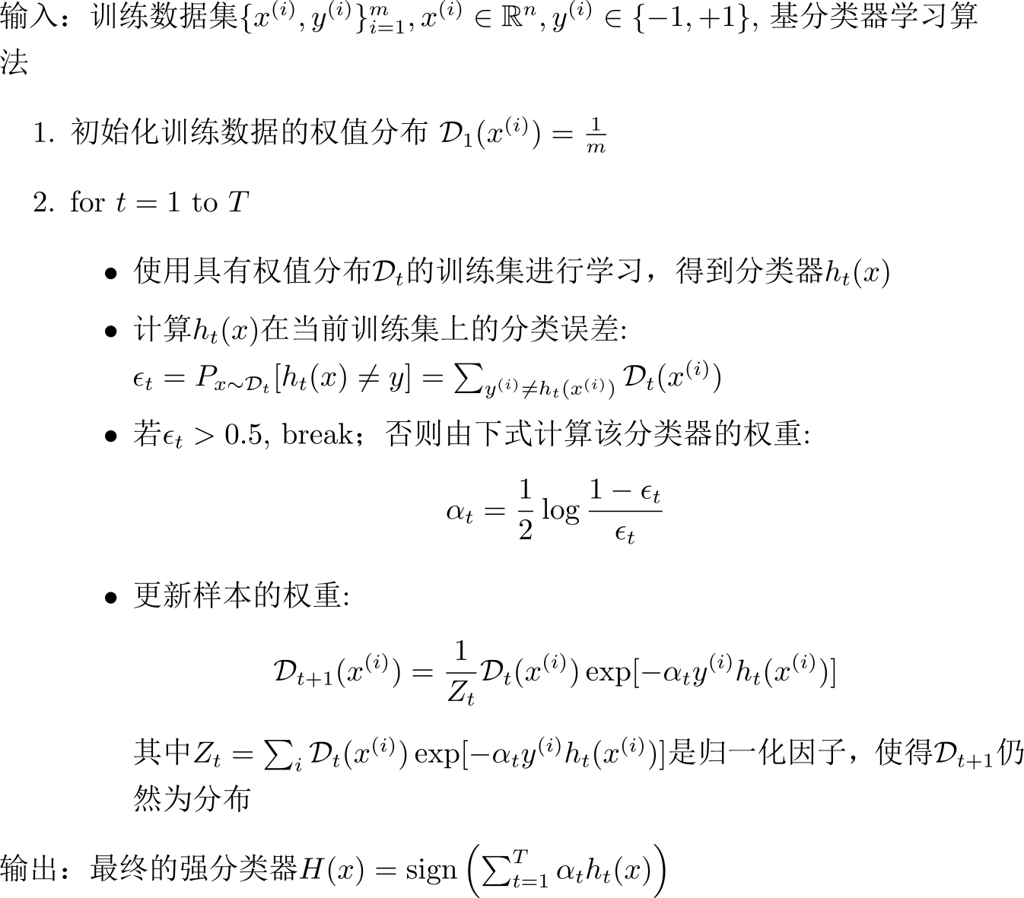
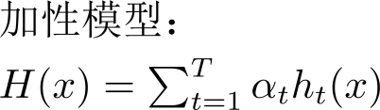
AdaBoost算法

Slide 14
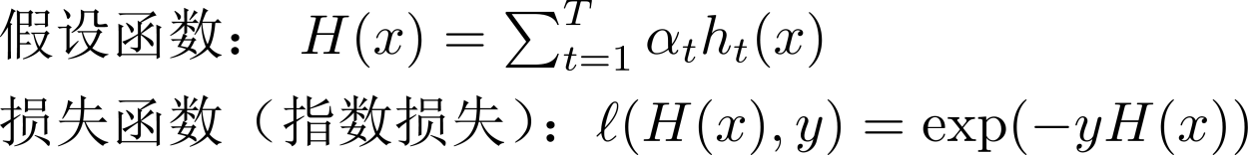
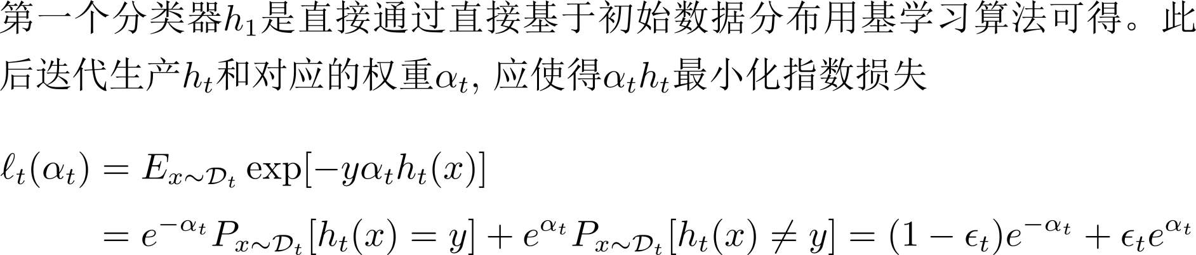
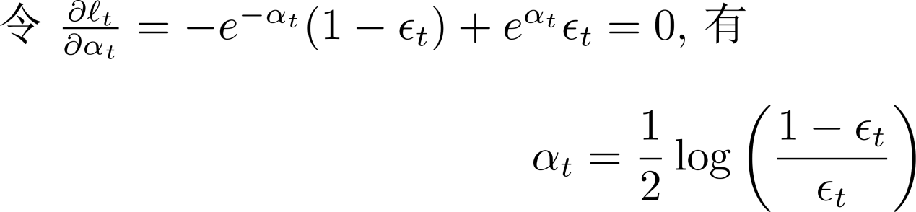
AdaBoost算法的推导

Slide 15
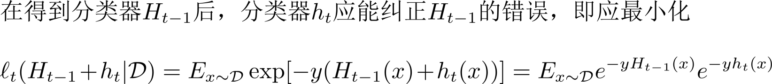
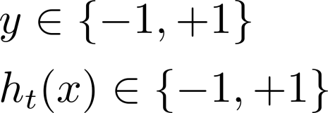
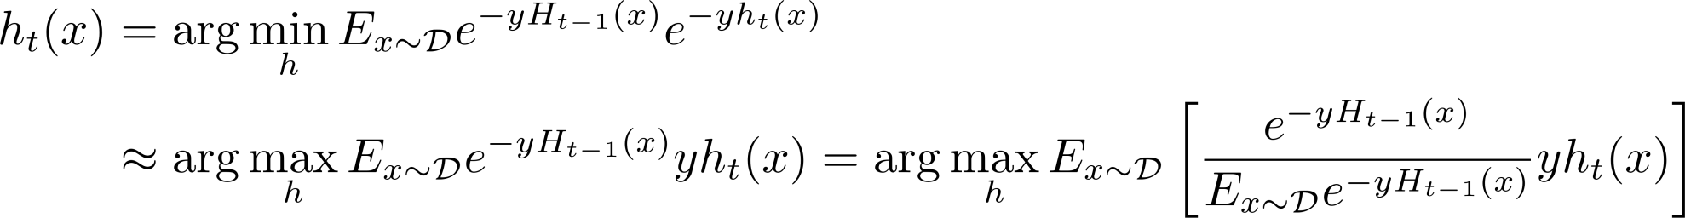
AdaBoost算法的推导(Optional)

Slide 16
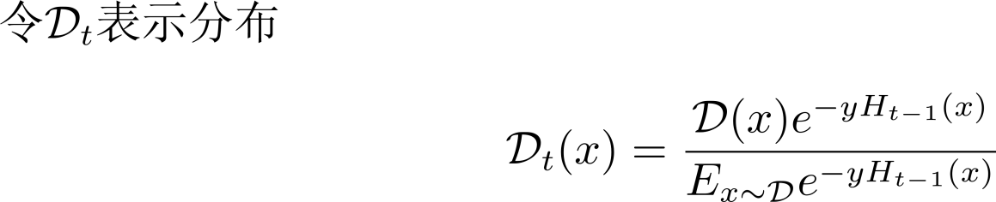
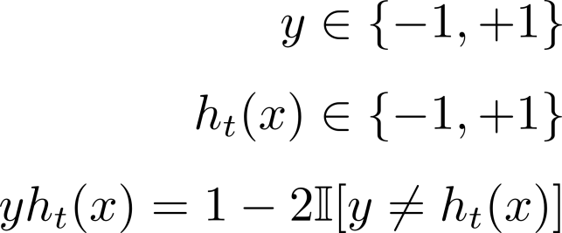
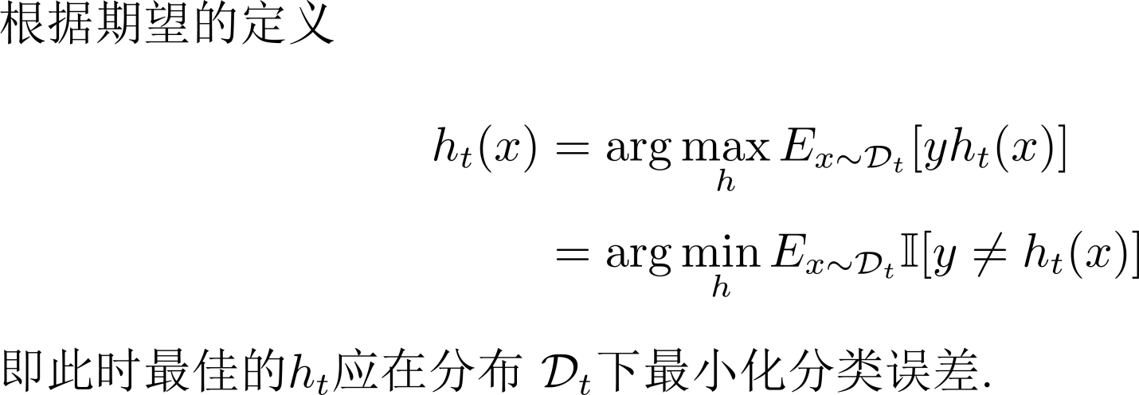
AdaBoost算法的推导(Optional)

Slide 17
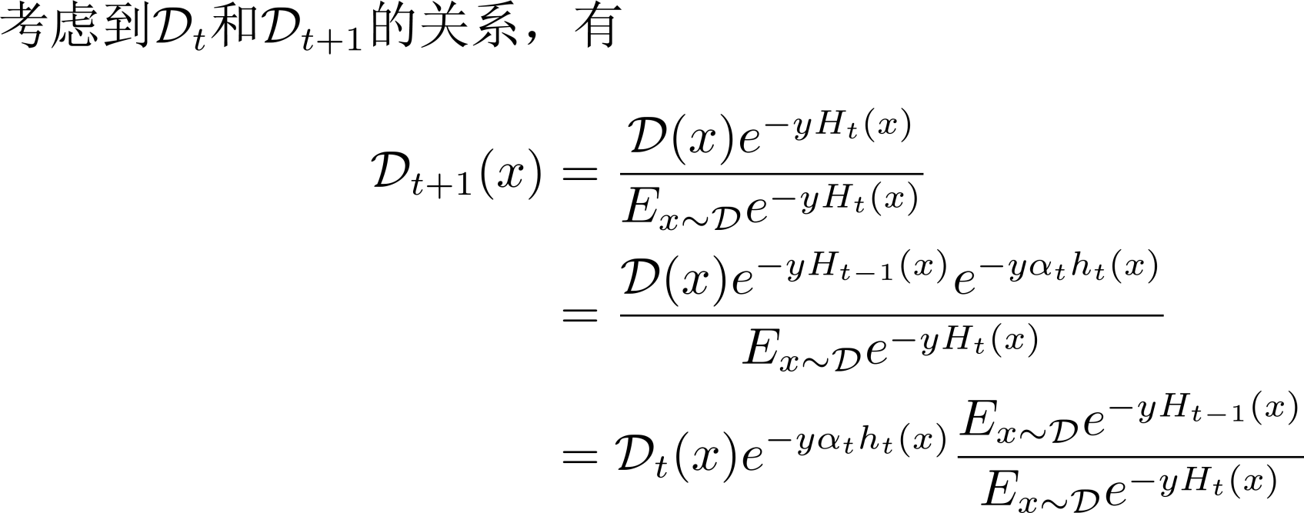
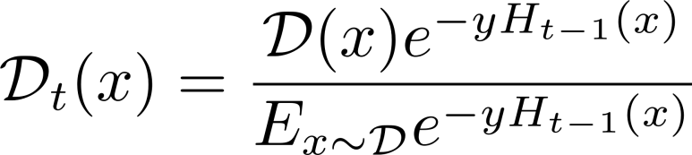
AdaBoost算法的推导(Optional)

Slide 18
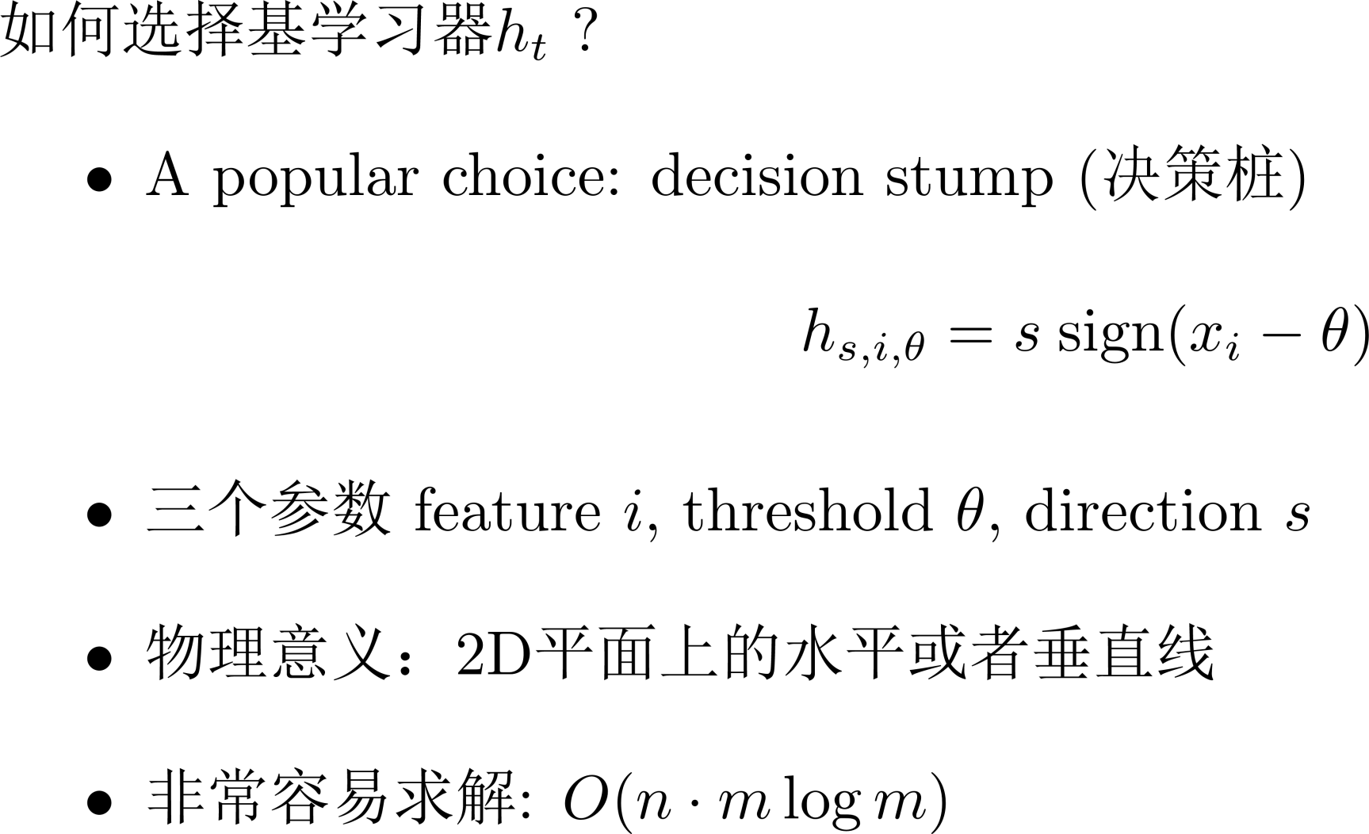
AdaBoost

Slide 19
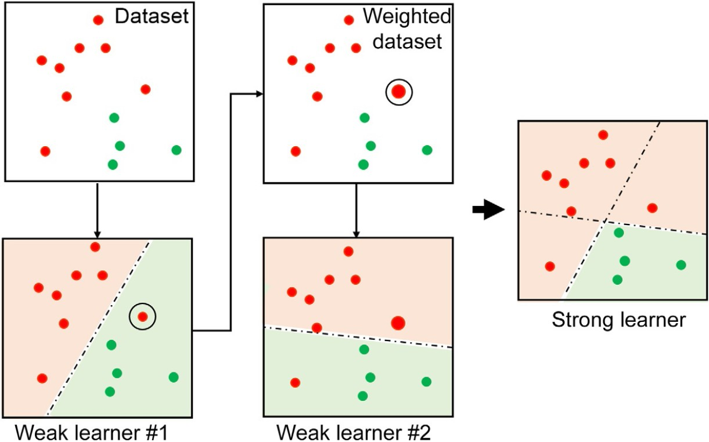
AdaBoost
除了Decision Stump外，是否可以采用其他分类 器？
Misra, S., & Li, H. (2019). Noninvasive fracture characterization based on the classification of sonic wave travel times. Machine Learning for Subsurface Characterization, 243.

Slide 20
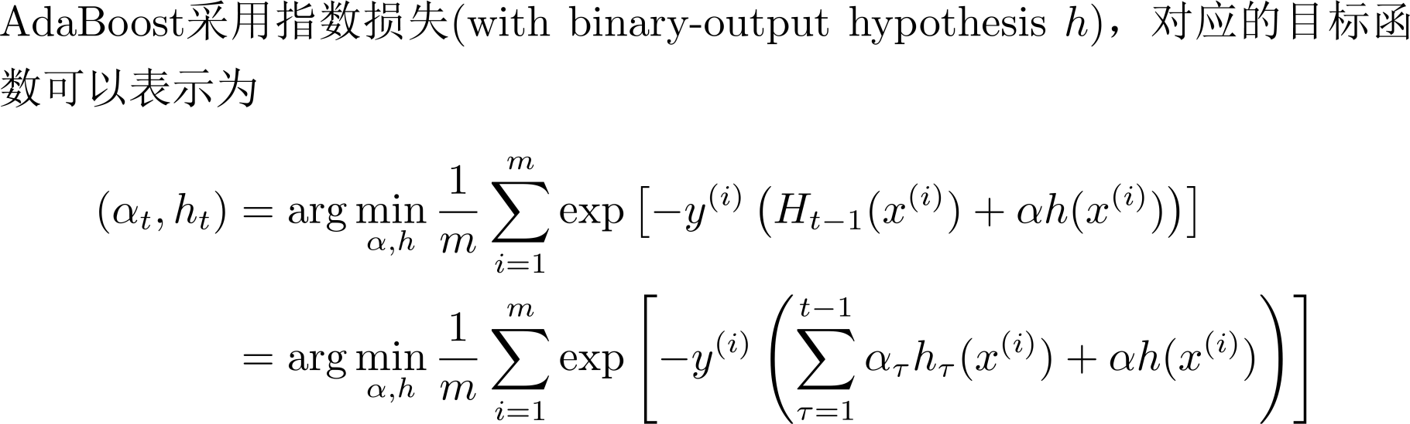
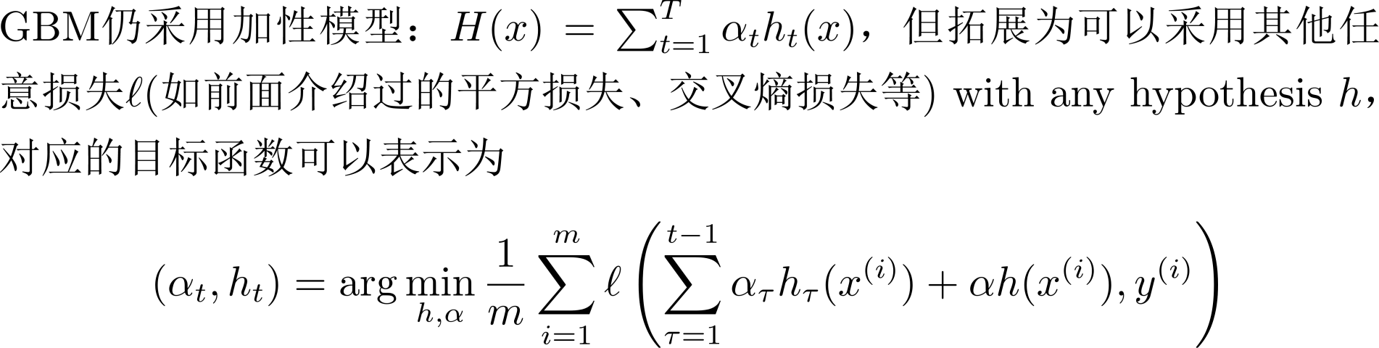
Gradient Boosting Machine (GBM)

Slide 21
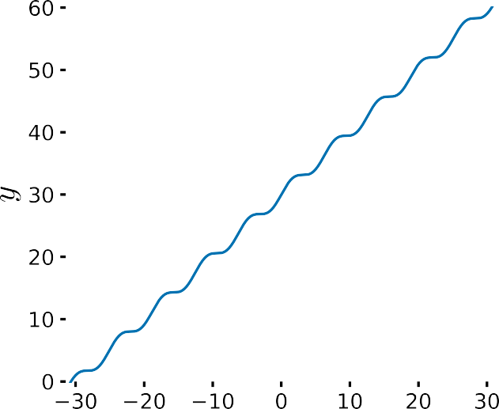





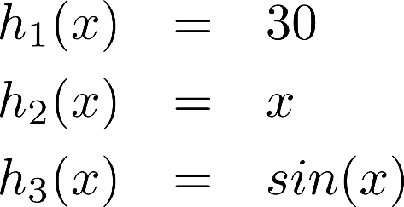
加性模型
https://explained.ai/gradient-boosting/L2-loss.html

Slide 22
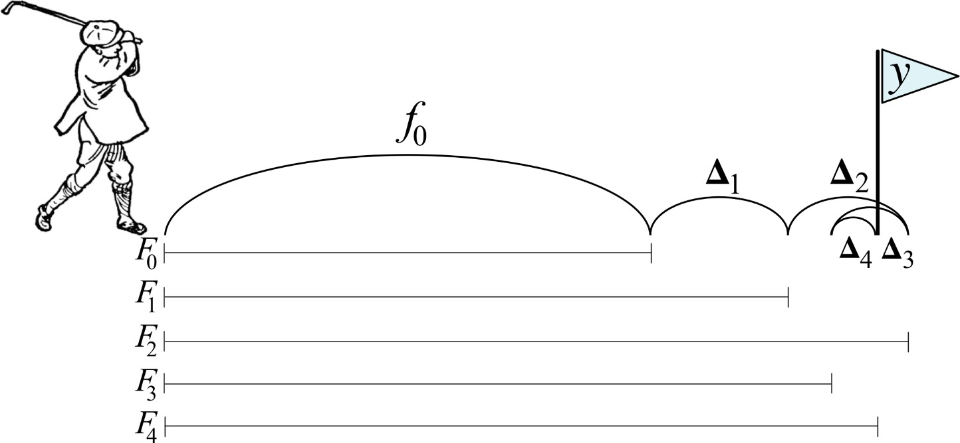
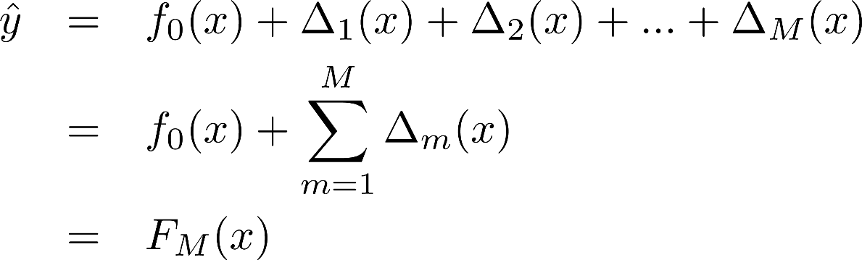
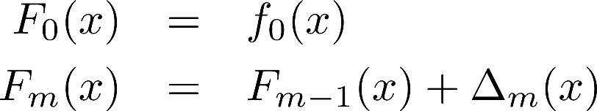
加性模型
https://explained.ai/gradient-boosting/L2-loss.html

Slide 23
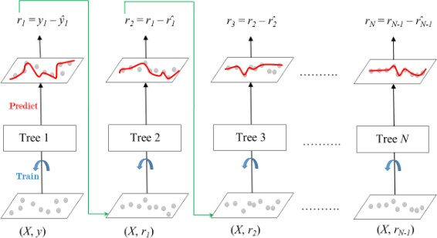
Gradient Boosting Decision Tree (GBDT)
GBM一般采用决策树（或回归树）作为基学习 器，称为Gradient Boosting Decision Tree (GBDT)，
https://www.geeksforgeeks.org/ml-gradient-boosting/

Slide 24

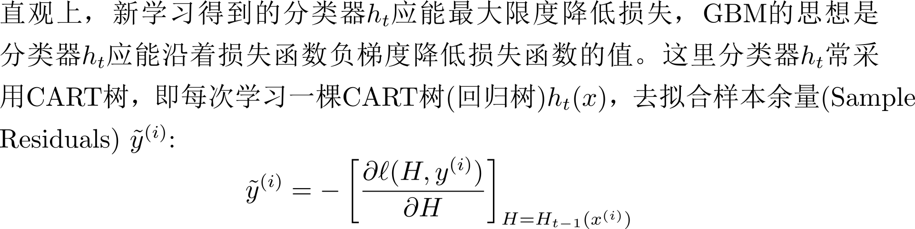
Gradient Boosting Machine (GBM)
针对不同问题使用不同的损失函数：
  用指数损失函数的分类问题
  用平方误差损失函数的回归问题

Slide 25
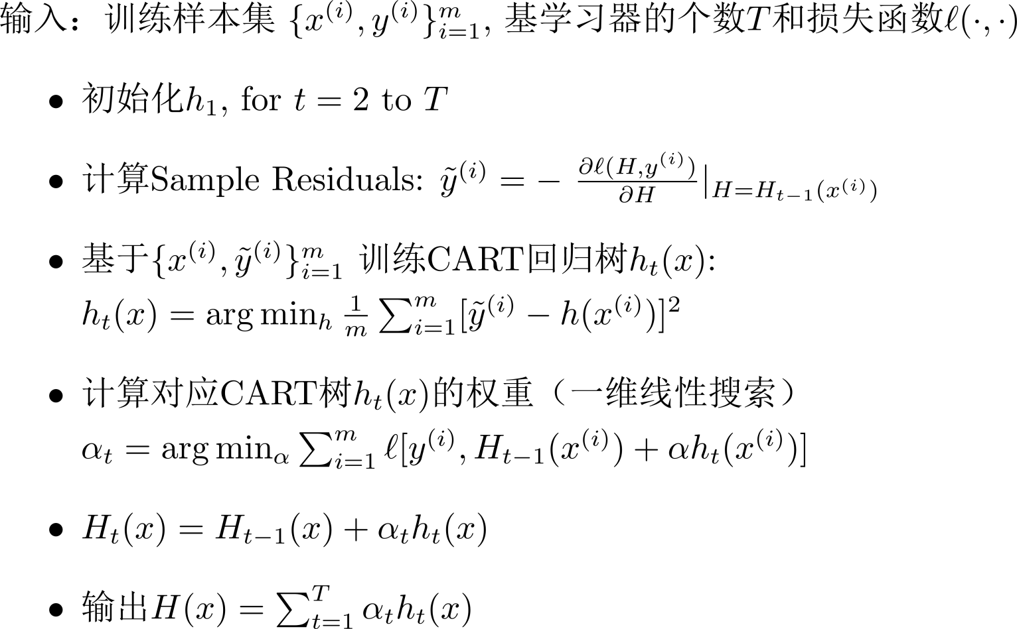
Gradient Boosting Decision Tree (GBDT)
初始化
  随机初始化
  用训练样本中的统计 量进行初始化
  用其他模型的预测值 进行初始化
  GBDT对初始化不敏 感，但好的初始化能 加速
存在其他改进算法， 如Kaggle杀器： XGBoost, LigntGBM等

Slide 26
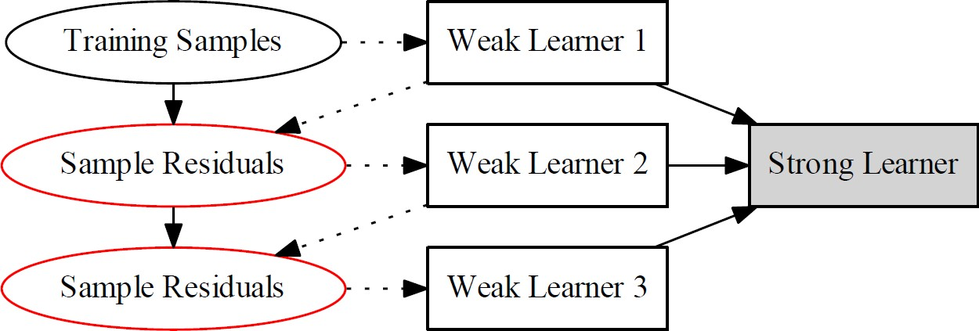
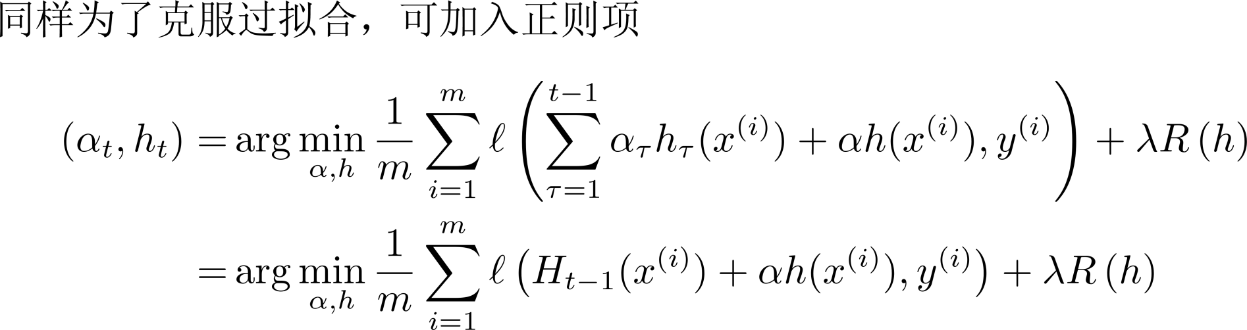
Gradient Boosting Machine

Slide 27
AdaBoost vs. GBM

Slide 28
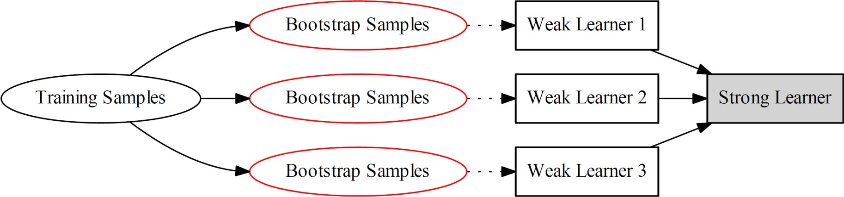
Bagging

Slide 29
Bagging
自助采样(Bootstrap Sampling):指任何一种有放回 的均匀抽样，也就是说，每当选中一个样本，它 等可能地被再次选中并被再次添加到训练集中
Bagging: 利用自助采样得到T组训练样本集，分 别利用这些训练样本集训练T个分类器(CART or SVM or others)，最后进行投票集成
从Bias-Variance分解的角度看，Bagging主要关注 降低方差

Slide 30
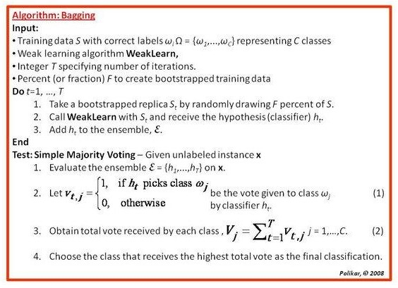
Bagging

Slide 31
随机森林(Random Forest)
基本思想:
  充分利用“随机”的思 想来增加各分类器的多 样性(Diversity)
“随机”体现在两个方 面：
  基于自助采样法来随机 选择训练样本
  随机选择特征（或属性）
Random Forest (RF) = Bagging + Fully-Grown CART with Random- Subspace
特点：
  可高度并行化
  继承了CART的优点
  克服了完全生长树的缺点

Slide 32
决策融合策略
平均法
加权平均法
投票法
  绝大多数投票(Majority Voting)：超过半数，则决策， 否则拒绝
  少数服从多数(Plurality Voting): 预测为得票最多的标 记
学习法
  用各学习器的输出生成新的训练数据，再去训练一个 学习器(如线性SVM等)

Slide 33
Thanks!
Any questions?

